Slide 1

Desayuno IDE
EFICIENCIA ENERGÉTICA EN EDIFICIOS
Sistemas de certificación
y etiquetado energético.
Arq. Paola Sandoval
27 de abril de 2023

Slide 2
RESUMEN
Breve introducción en la temática de los sistemas de certificación y etiquetado energético para edificios, en cuanto a sus principales características y como parte de las estrategias de mitigación del cambio climático en dicho sector. Se presentan casos de aplicación con un enfoque a nivel regional y local.
CAMBIO CLIMÁTICO
MITIGACIÓN
EFICIENCIA ENERGÉTICA
EDIFICIOS
SISTEMAS DE CERTIFICACIÓN Y ETIQUETADO ENERGÉTICO

Slide 3
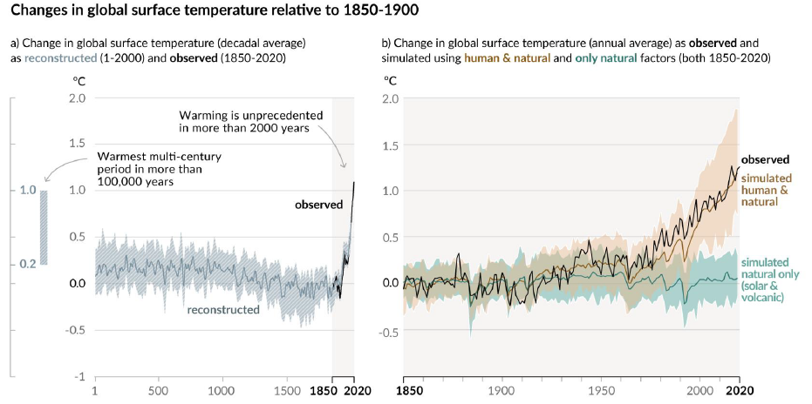
“
La influencia humana en el calentamiento de la atmosfera, los mares y en tierra, es indiscutible.
”
Figura 1. Cambios en la temperatura global de superficie del periodo 1850-2020. Fuente: Climate Change 2021, The Physical Science Basis. Contribution of Working Group I to the Sixth Assessment Report of the IPCC.

Slide 4
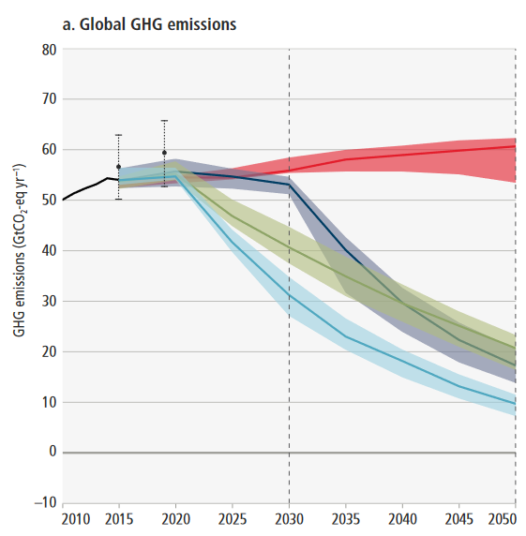
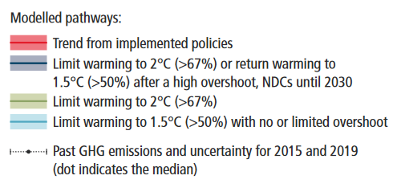


“
Si queremos limitar el calentamiento global a 1,5°C, este es el momento, es ahora o nunca.
”
Figura 2. Emisiones globales de gases de efecto invernadero proyectadas de las Contribuciones Determinadas a Nivel Nacional (NDC) anunciadas antes de la COP26. Fuente: Climate Change 2022, Mitigation of Climate Change. Contribution of Working Group III to the Sixth Assessment Report of the IPCC.

Slide 5
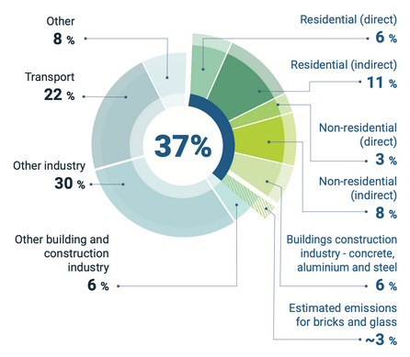
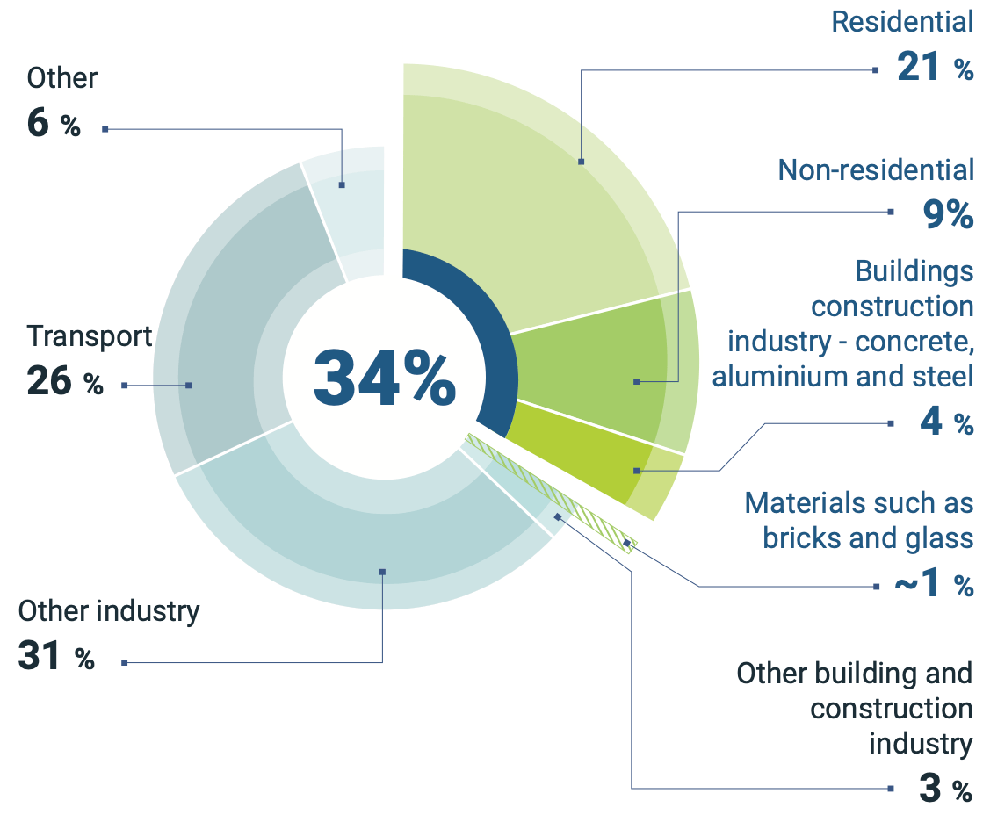
“
Las emisiones provenientes del sector de los edificios a nivel mundial alcanzaron su nivel más alto.
”
Figura 3. Porcentaje global de las emisiones de CO2 y de la demanda final de energía procedentes de la construcción y operación de los edificios Fuente: 2022 Global Status Report for Buildings and Construction. Towards a Zero‑emission, Efficient and Resilient Buildings and Construction Sector. United Nations Environment Programme.

Slide 6
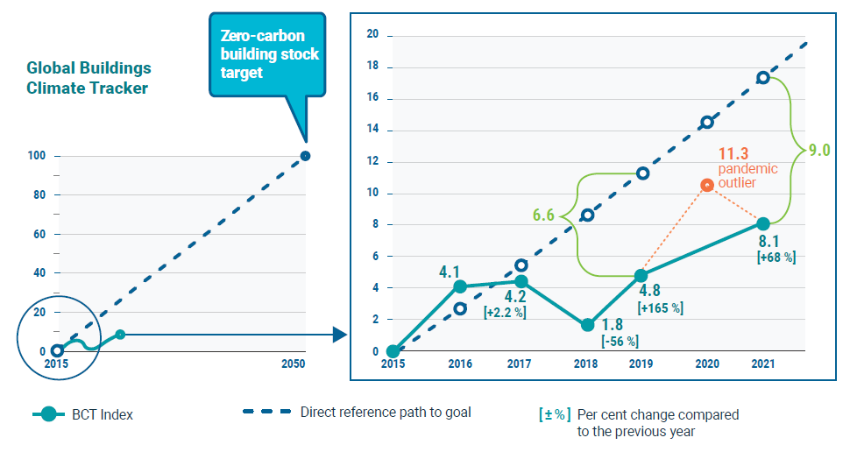
“
La brecha entre el desempeño climático de los edificios y su descarbonización al 2050 se está ampliando.
”
Figura 4. Ruta de referencia directa para lograr edificios con cero emisiones de carbono en 2050 (izq.) y ampliación del periodo entre 2015 y 2021, comparando el Rastreador Climático de Edificios global observado con la ruta de referencia (der.) Fuente: 2022 Global Status Report for Buildings and Construction. Towards a Zero‑emission, Efficient and Resilient Buildings and Construction Sector. United Nations Environment Programme.

Slide 7
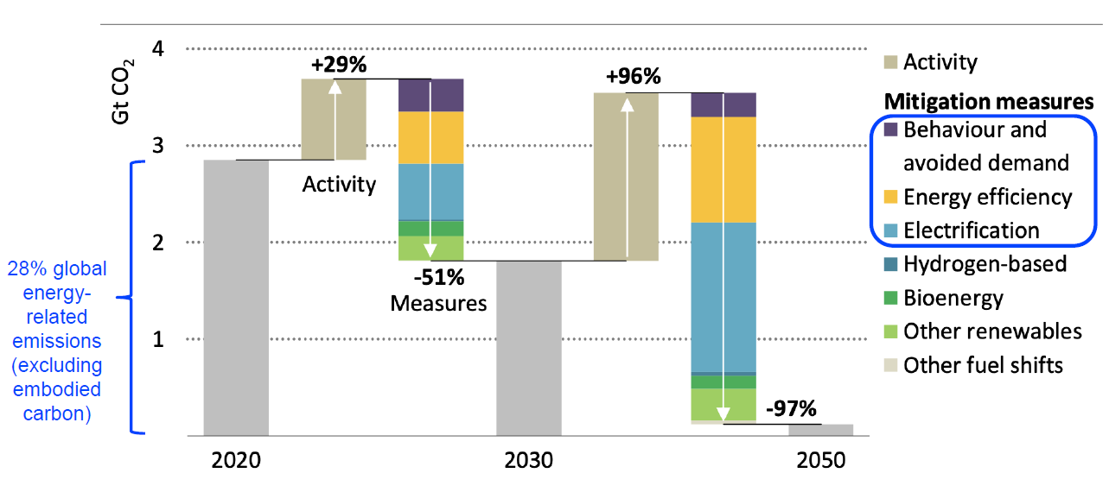
Según la IEA, es posible reducir las emisiones de CO2 relacionadas con el funcionamiento de los edificios en un 97% para el 2050.
Figura 5. Reducciones globales de las emisiones directas de CO2 por medida de mitigación en edificios, de acuerdo con el escenario de cero emisiones netas (NZE). Fuente: Net Zero by 2050. International Energy Agency (2021).

Slide 8
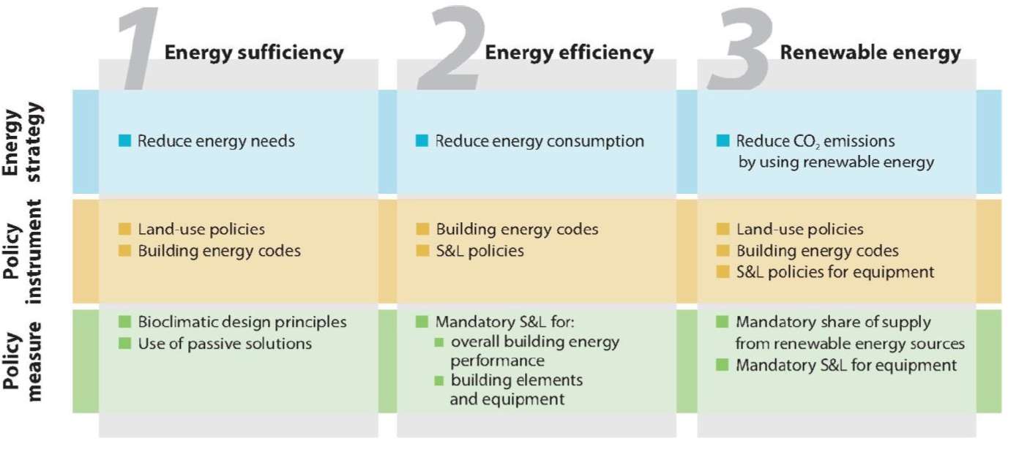
En este sentido, la eficiencia energética se constituye como una de las principales medidas de mitigación hacia un escenario de cero emisiones netas.
Figura 6. Camino hacia cero emisiones o edificios de energía neta cero. Fuente: Policy Pathway Series. International Energy Agency (2021).

Slide 9
Estándares mínimos de desempeño energético en los códigos de edificación
Edificios energía neta cero
Mejora de la eficiencia energética de los edificios existentes
Mejora del desempeño energético de los sistemas y los componentes
Etiquetado y certificación de desempeño energético
Fuente: 25 recomendaciones en políticas públicas sobre eficiencia energética. International Energy Agency (2021).

Slide 10


Sistemas de certificación y etiquetado energético de edificios:
Estos sistemas evalúan el desempeño energético de edificios nuevos y existentes. Pueden centrarse en calificar el uso de energía operacional o el uso esperado (teórico) de energía de un edificio en particular, brindando información valiosa para la toma de decisiones. (1)
> Según el WorldGBC, al 2021 se registraron 74 sistemas de este tipo en todo el mundo, y al menos 184 países los han empleado. (2)
Fuentes:
(1) Energy Performance Certification of Buildings. International Energy Agency (2010).
(2) 2022 Global Status Report for Buildings and Construction. Towards a Zero‑emission, Efficient and Resilient Buildings and Construction Sector. United Nations Environment Programme.

Slide 11
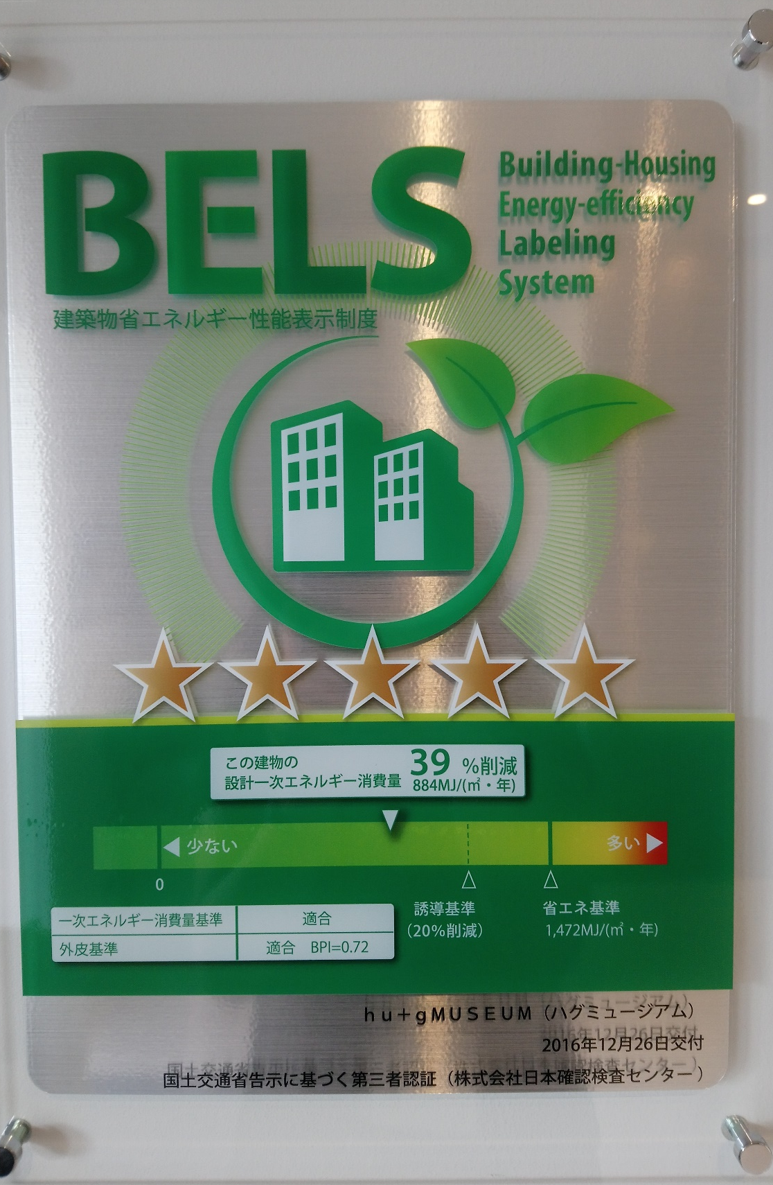
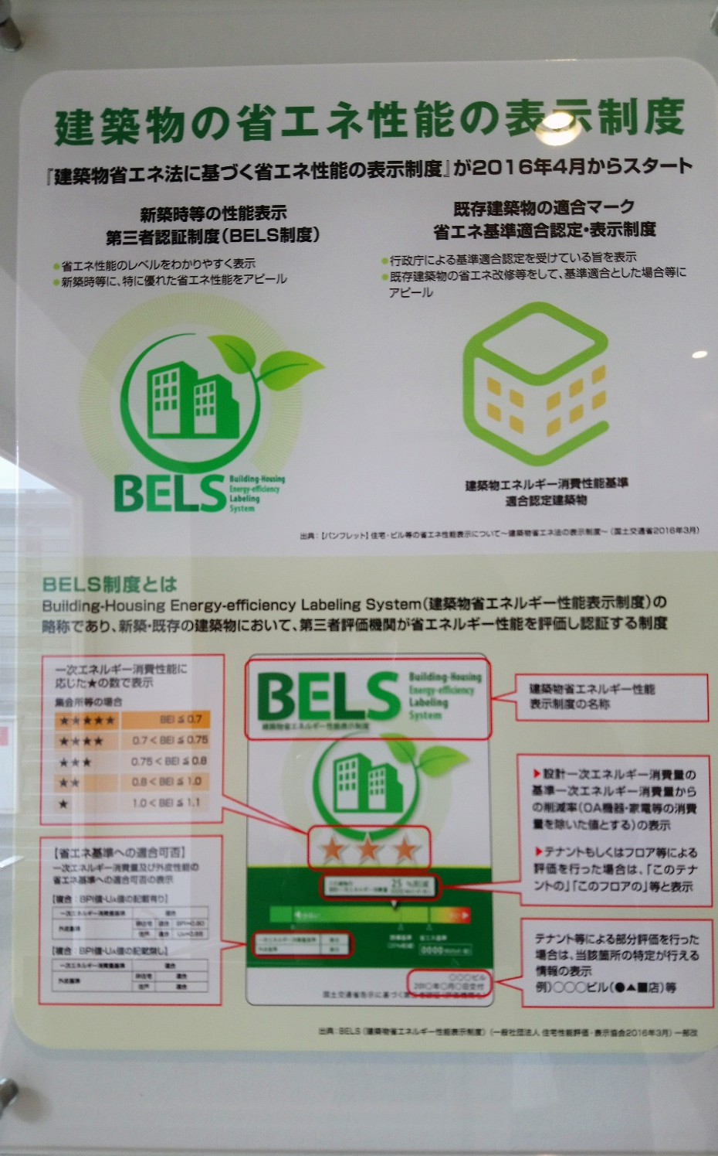
La evaluación es realizada por un profesional calificado, siguiendo una metodología determinada.
Se emite un documento que incluye la calificación obtenida y, en algunos casos, recomendaciones de mejora.
Se comunica esta información a las partes interesadas, a través de la publicación del documento.
Placa de obtención de la certificación BELS (Building-Housing Energy-Efficiency Labeling System), instalada en el Hu+g Museum de Osaka, Japón. Foto propia, agosto 2019.
Fuente: Energy Performance Certification of Buildings. International Energy Agency (2010).

Slide 12





Sellos o certificaciones de evaluación ambiental de edificios:
En general, se trata de sistemas voluntarios que se aplican ampliamente a nivel internacional, pero que difieren en la determinación de las escalas de medida y en los criterios de evaluación adoptados.
BREEAM
BUILDING EQ
EDGE
LEED
PASSIVHAUS

Slide 13
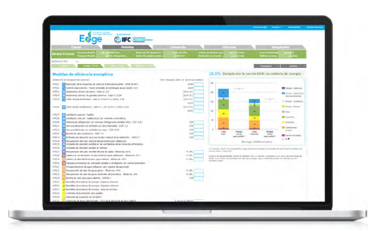
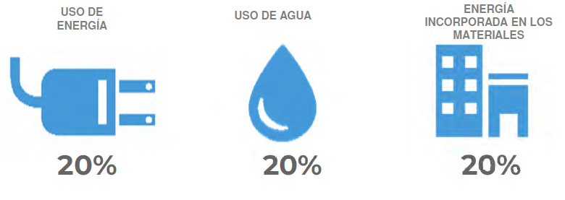
la construcción.
Es un sistema de certificación en la eficiencia en el uso de recursos, para nuevos edificios y existentes en mercados emergentes.
El software EDGE revela soluciones técnicas para la construcción verde y captura costos de capital y ahorros operativos proyectados.
Fuente: Edge Certification. Green Business Certification Inc. https://edge.gbci.org/

Slide 14
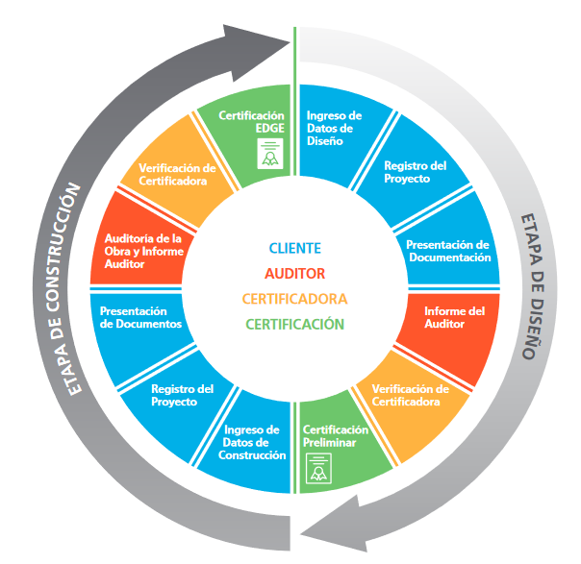
la construcción.
Es un sistema de certificación en la eficiencia en el uso de recursos, para nuevos edificios y existentes en mercados emergentes.
El software EDGE revela soluciones técnicas para la construcción verde y captura costos de capital y ahorros operativos proyectados.
Fuente: Edge Certification. Green Business Certification Inc. https://edge.gbci.org/

Slide 15
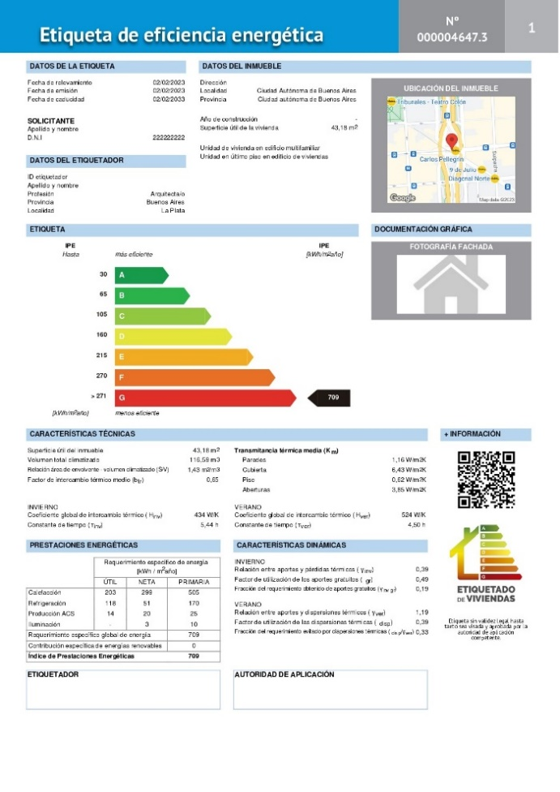
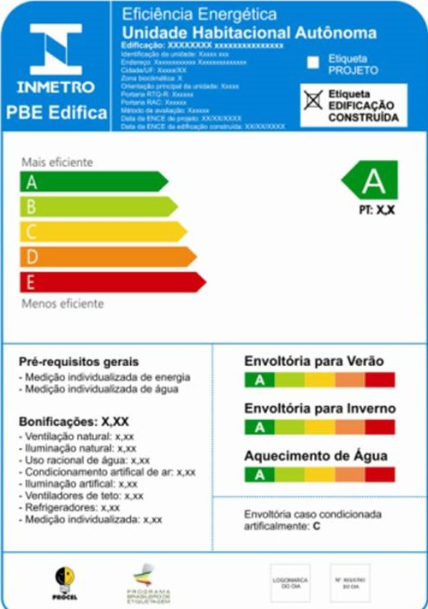
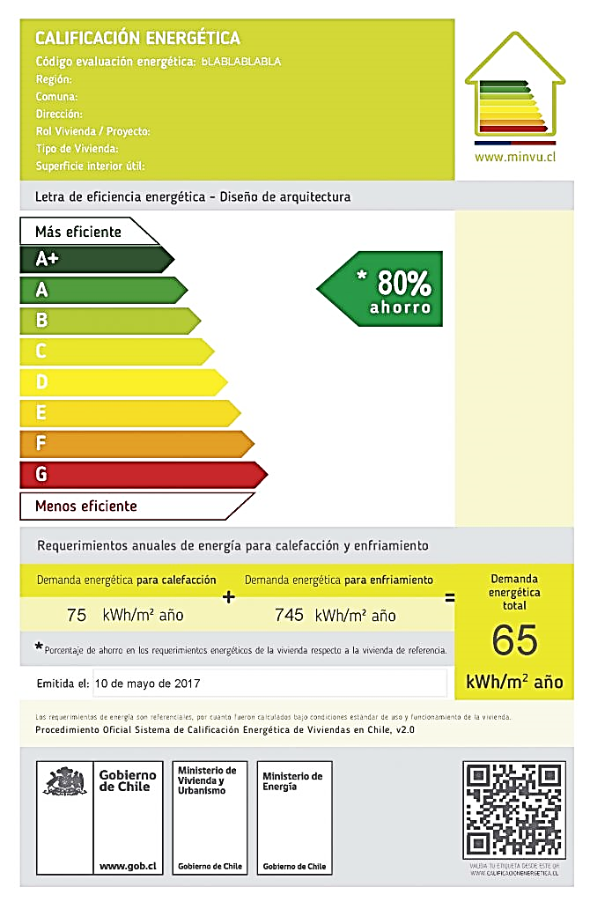
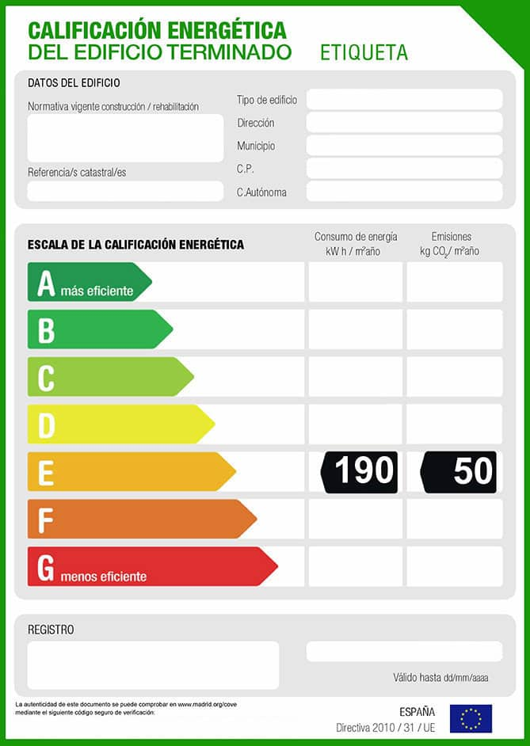
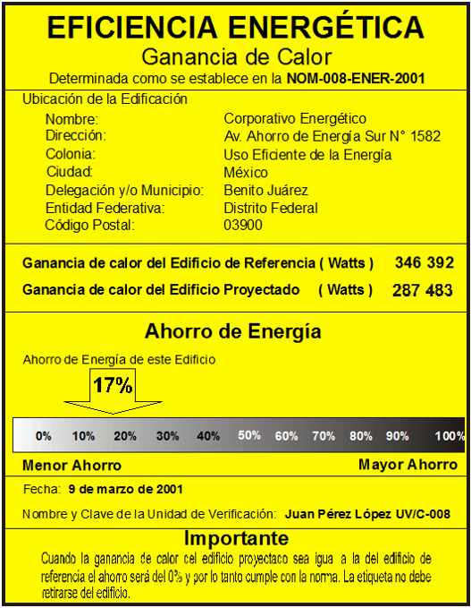
Sistemas de calificación y etiquetado de edificios:
Involucran programas y políticas públicas que pueden ser de aplicación voluntaria u obligatoria, para todos los tipos de edificios o parte de ellos.
ARGENTINA
BRASIL
CHILE
ESPAÑA
MÉXICO

Slide 16

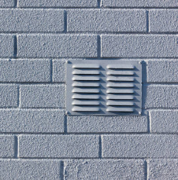

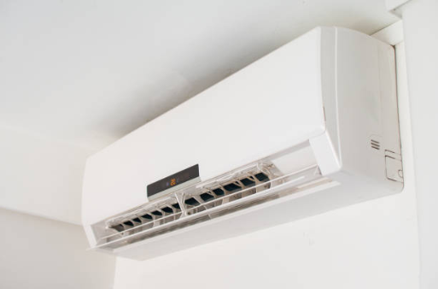
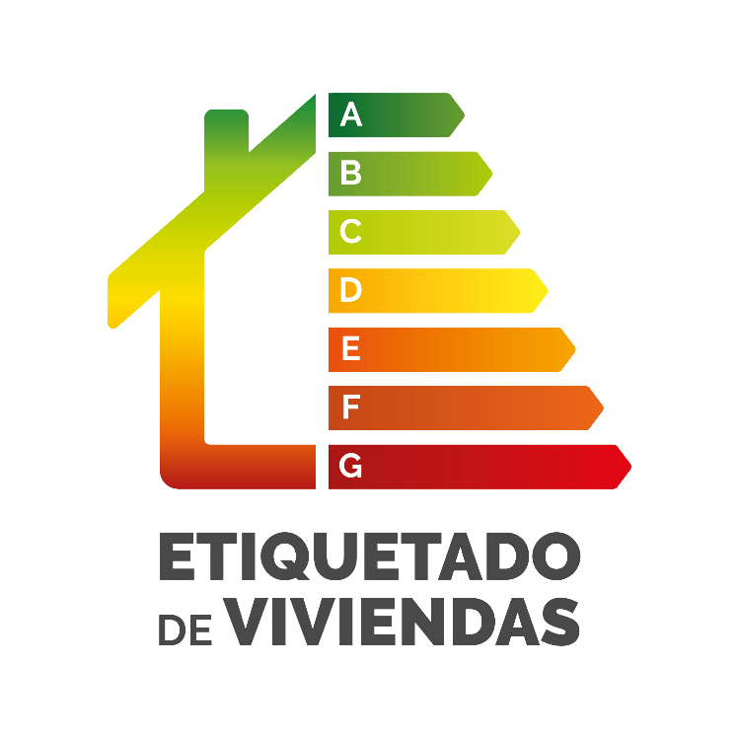

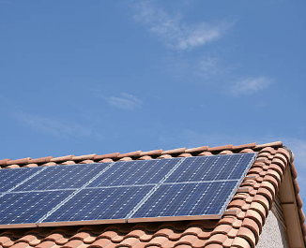
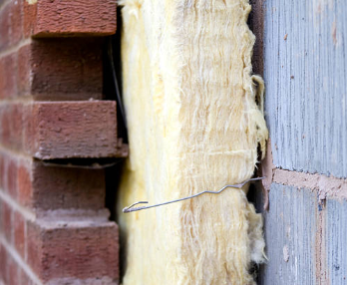

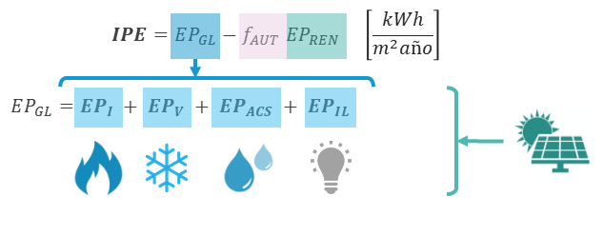
Es un sistema de etiquetado de eficiencia energética de viviendas, unificado para todo el territorio nacional.
El software AEV permite evaluar las prestaciones energéticas de una vivienda y evaluar posibles intervenciones de mejora.
Fuente: Programa Nacional de Etiquetado de Viviendas. Secretaría de Energía de la Nación. https://etiquetadoviviendas.mecon.gob.ar/

Slide 17
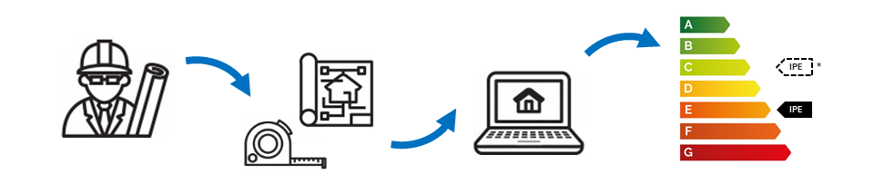
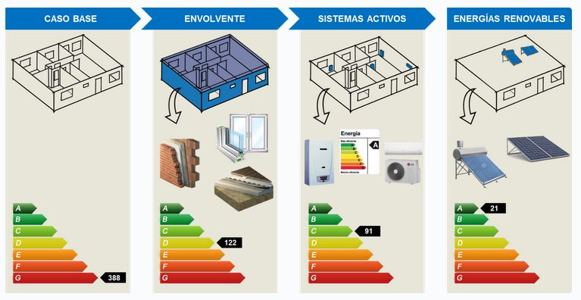
Es un sistema de etiquetado de eficiencia energética de viviendas, unificado para todo el territorio nacional.
El software AEV permite evaluar las prestaciones energéticas de una vivienda y evaluar posibles intervenciones de mejora.
Fuente: Programa Nacional de Etiquetado de Viviendas. Secretaría de Energía de la Nación. https://etiquetadoviviendas.mecon.gob.ar/

Slide 18
CAMBIO CLIMÁTICO
MITIGACIÓN
EFICIENCIA ENERGÉTICA
EDIFICIOS
SISTEMAS DE CERTIFICACIÓN Y ETIQUETADO ENERGÉTICO

Slide 19







¡MUCHAS GRACIAS!
Arq. Paola Sandoval
La Plata, Buenos Aires
arq.paolasandoval@gmail.com
arqpaolasandoval

